Slide 1

Asp.Net MVC

Slide 2
Arquitetura MVC Asp.Net MVC
Model–view–controller (MVC)
MVC é um padrão de arquitetura de software que separa a informação (e as suas regras de negócio) da interface com a qual o usuário interage.
Model: Os objetos de modelo são as partes do aplicativo que implementam a lógica para o domínio de dados da aplicação.
View: São os componentes que exibem a interface do usuário (IU)
Controller: Lida com a interação do usuário, trabalham com o modelo e, finalmente, renderiza uma view

Slide 3
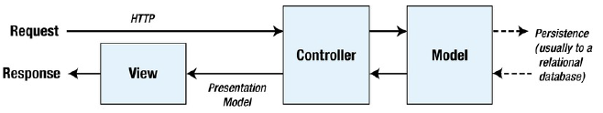
Asp.Net MVC Arquitetura MVC

Slide 4
Arquitetura MVC Asp.Net MVC
Algumas das características
Suporte abrangente para roteamento
As URLs não precisam incluir extensões de nome de arquivo
Desenvolvido para suportar padrões que funcionam bem para SEO (Search Engine Optimization)
Suporta o uso dos modelos de contêiner de DI (Dependency Injection)

Slide 5
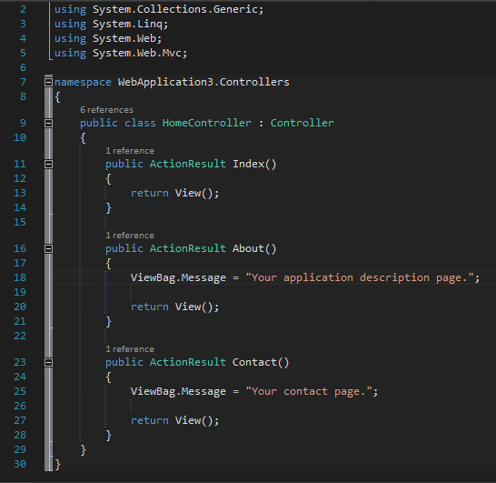
Asp.Net MVC Controller
Exemplo:

Slide 6
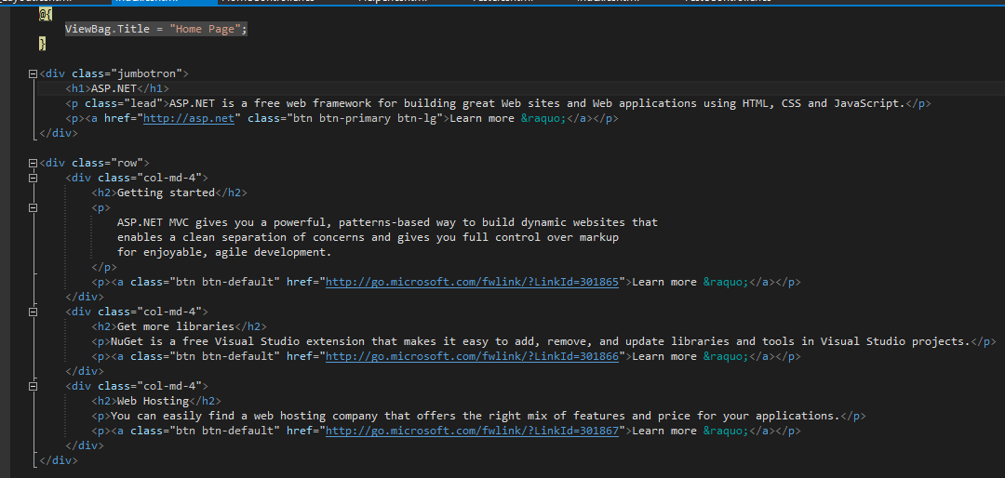
Asp.Net MVC View
Exemplo:

Slide 7
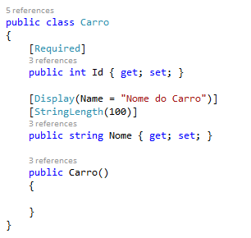
Asp.Net MVC ViewModel
View Model representa um conjunto de dados que serão utilizados na View.
Exemplo:

Slide 8
Actions Result Asp.Net MVC
São elas que definem o que será retornado para o usuário
Exemplos: - ViewResult: renderiza uma view como uma página - PartialViewResult: renderiza uma partial view - JsonResult: retorna um objeto JSON serializado - FileResult: retorna um arquivo binário - ContentResult: renderiza um conteúdo definido pelo programador - RedirectResult: redireciona para uma outra URL - RedirectToRouteResult: redireciona para outra action no mesmo ou noutro controller

Slide 9
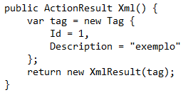
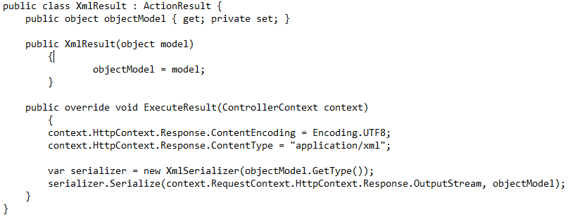
Asp.Net MVC Actions Result
Como criar uma action result personalizada

Slide 10
É hora de praticar... Asp.Net MVC
Exercício: - Criar uma aplicação Asp.Net MVC; - Criar um empty controller (Nome qualquer); - Criar uma Action / View (Index) - Criar uma Action / PartialView e implementá-la na View Index - Criar uma Action / Redirect é direcioná-la para Home page Verificar o funcionamento

Slide 11
Razor Asp.Net MVC
É uma view engine utilizada para escrever código nas páginas WEB
É baseado na linguagem c#, porém, tem suporte ao VB
Código Razor é executado no servidor antes da página ser enviada ao navegador
O código inicia com o caractere @

Slide 12
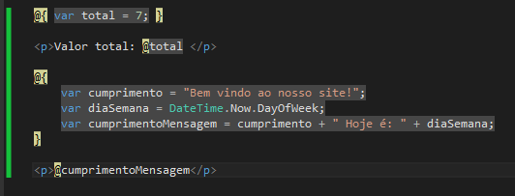
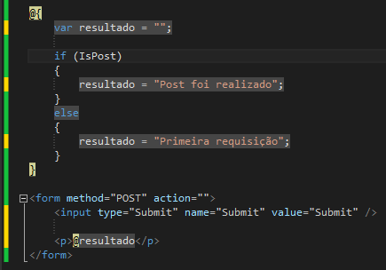
Asp.Net MVC Razor
Exemplo:

Slide 13
Helpers Asp.Net MVC
Os HTML Helpers fornecem acesso a controles HTML através de Tags do ASP.NET, como por exemplo @Html.TextBox("nome") HTML Helpers Síncronos @Html.LabelFor @Html.NameFor @Html.TextBoxFor @Html.DisplayFor @Html.EditorForModel
@Html.DisplayForModel @Html.ValidationMessageFor @Html.ValidationSummary @using (Html.BeginForm()){} @Html.ActionLink("About this Website", "About")

Slide 14
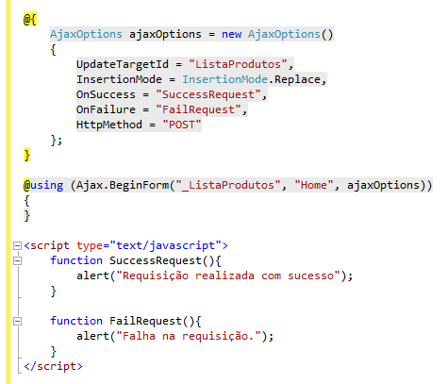
Helpers Asp.Net MVC
HTML Helpers assíncronos Ajax.ActionLink Ajax.BeginForm

Slide 15
Data Annotations Asp.Net MVC
Utilizado para realizar validações dos html helpers
Utiliza jquery.unobtrusive para validação do lado cliente
ModelState.IsValid, propriedade do controller que verifica se o model é válido no servidor!
System.ComponentModel.DataAnnotations
<appSettings>
...
<add key="ClientValidationEnabled" value="true" />
<add key="UnobtrusiveJavaScriptEnabled" value="true" />
</appSettings>

Slide 16
Data Annotations Asp.Net MVC
Anotações mais utilizadas [Display] [Required] [Range] [StringLength] [EmailAddress] [Url] [RegularExpression]

Slide 17
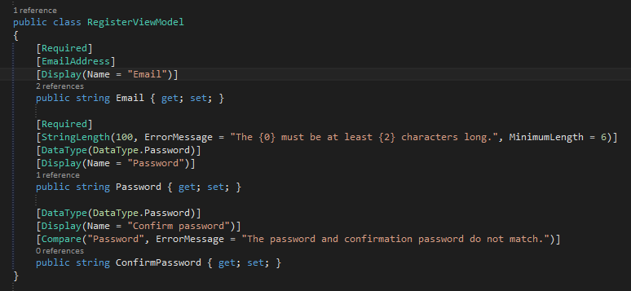
Asp.Net MVC Data Annotations
Exemplo:

Slide 18
É hora de praticar... Asp.Net MVC
Exercício: - Criar uma aplicação Asp.Net MVC; - Criar um empty controller (Nome qualquer); - Criar uma Action / View (Index) num1 , num2 (Helper); - Criar uma ViewModel com três propriedades (num1 , num2, resultado); - Num1 e Num2 devem ser requeridos. - Realizar a soma dos valores informados nos inputs e exibir o resultado na página utilizando Razor e, em seguida, realizar o cálculo utilizando o conttroler;

Slide 19
ModelState Asp.Net MVC
O ModelState representa uma coleção de pares nome e valor que foram submetidos para o servidor durante um POST.
Contém também uma coleção de mensagens de erro para cada valor apresentado.
ModelState tem duas finalidades: Armazenar o valor enviado para o servidor, e para armazenar os erros de validação associados a esses valores.

Slide 20
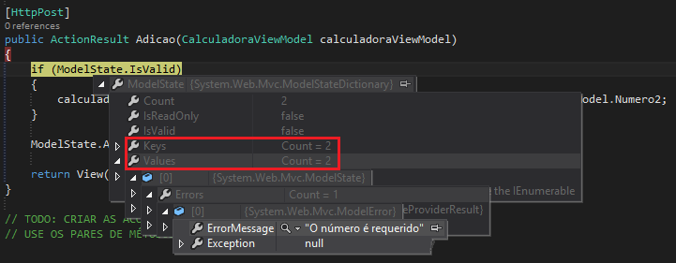
ModelState Asp.Net MVC
Propriedades do ModelState

Slide 21
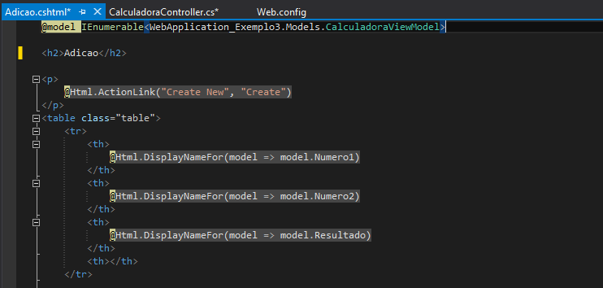
ModelState Asp.Net MVC
Declarando um model para ser usado na View

Slide 22
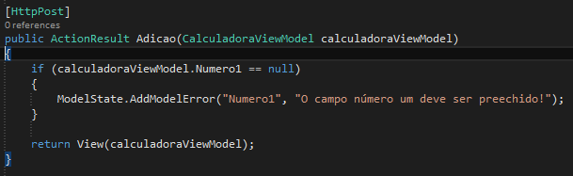
ModelState Asp.Net MVC
Adicionando erro manualmente.

Slide 23
Model Binding Asp.Net MVC
Model Binding é o processo de criar objetos .Net a partir de dados enviados pelo browser. Mesmo sem saber, estamos usando Model Binding toda vez que implementamos Actions que recebem parâmetros
O MVC possui o objeto DefaultModelBinder que é usado pelo action invoker sempre que um binder customizado não for encontrado.
O default model binder procura por dados em quatro lugares, na ordem abaixo: Request.Form, RouteData.Values, Request.QueryString, Request.Files
DefaultModelBinder implementa a interface IModelBinder

Slide 24
Model Binding Asp.Net MVC
O DefaultModelBinder é capaz de fazer o binding para qualquer tipo primitivo (int, string, DateTime, double, etc...
É capaz de encapsular os dados da requisição em uma classe.

Slide 25
Manipulando dados do controller para view Asp.Net MVC
ViewData: É um dicionário de objetos derivado de ViewDataDictionary e é acessível utilizando strings como chaves. - Requer typecasting (conversão) quando associada a tipos complexos.
ViewBag: É uma propriedade dinâmica. Não necessita de conversão para tipos complexos.
ViewData e ViewBag são similares nas seguintes características - A duração “tempo de vida” é apenas entre o envio através da Controller e a exibição na View, depois disso tornam-se nulas novamente. - No caso de um redirect se tornam nulas.

Slide 26
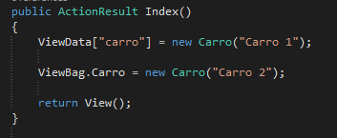

Manipulando dados do controller para view Asp.Net MVC
Exemplo:

Slide 27
Manipulando dados do controller para view Asp.Net MVC
TempData - Assemelha-se mais a uma sessão de servidor, porém de curta duração. - Possui um tempo de vida maior que o ViewBag e ViewData - TempData perdura desde sua criação até que seja chamado, ou seja, quando houver um request da informação , ele se tornará nulo novamente - Uma informação em TempData criada em um Controller persiste após um redirect entre actions (apenas um) e pode ser exibido em sequência em uma View (muito usado em tratamento de erros). - É possível estender a duração de um TempData por mais um request utilizando o comando Keep()

Slide 28
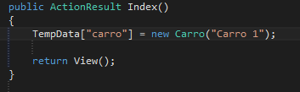
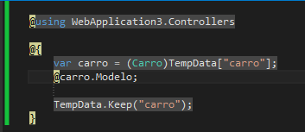
Manipulando dados do controller para view Asp.Net MVC
Exemplo:

Slide 29
Usando Action Filters Asp.Net MVC
Actions Filters
Utilizado para fazer uma Action aceitar requisições POST – GET
Restringir acesso a usuários logados
Realizar cache

Slide 30
Usando Action Filters Asp.Net MVC
Tipos de filtros sem necessidade de customização
AllowAnonymous: permite o acesso à qualquer usuário
Authorize: Autoriza somente usuários logados
HandleError: Especifica como devem ser tratadas as exceções lançadas pela action
OutputCache: Usa esquema de cache para a action
NonAction: Determina que o método jamais chamando via requisição
HttpPost, HttpGet: Determina que a action será chamada via POST ou GET
ChildActionOnly : Partial View
ValidateAntiForgeryToken: Previnir Cross-Site Request Forgery (CSRF) Utilizado em conjunto com o helper @Html.AntiForgeryToken()

Slide 31
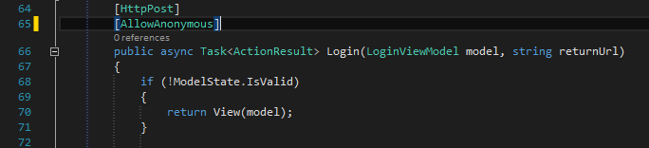
Usando Action Filters Asp.Net MVC
Exemplo:

Slide 32
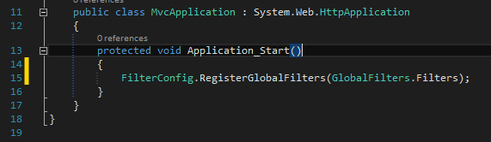
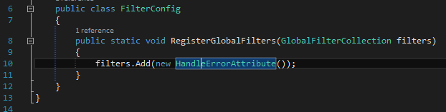
Usando Action Filters Asp.Net MVC
Global Action Filters
Existe a possibilidade de associar as Action Filters de forma global, ou seja, para todos os controllers. Isto pode ser feito através do Global.asax no método Application_Start

Slide 33
Usando Action Filters Asp.Net MVC
Customizando Action Filters - Quando implementamos o ActionFilterAttribute podemos reescrever 4 métodos para mudar o comportamento das actions:
OnActionExecuting: executado antes da action
OnActionExecuted: executado depois da action
OnResultExecuting: executado antes da renderização do resultado da action
OnResultExecuted: executado depois da renderização do resultado da action

Slide 34
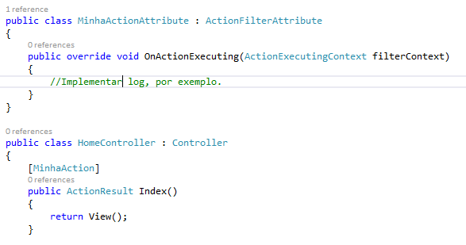
Usando Action Filters Asp.Net MVC
Exemplo:

Slide 35
Rotas Asp.Net MVC
O ASP.NET MVC utiliza o ASP.NET Routing para rotear URLs, tornando o acesso e requisições via URL mais amigáveis.
É utilizado para endereçar as requisições para as ações dos Controllers.
Durante a execussão da aplicação, uma tabela de rotas (Route Table) é criada durante o evento Application_Start() no arquivo Global.asax (Arquivo que gerencia o ciclo de vida das aplicações ASP.NET).

Slide 36
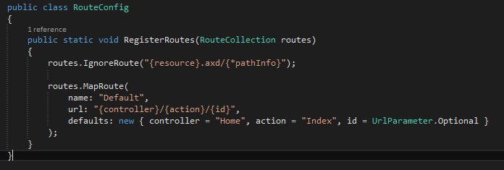
Rotas Asp.Net MVC
Exemplo:

Slide 37
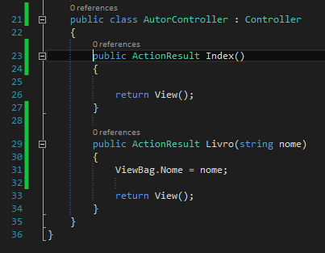
Rotas Asp.Net MVC
Exemplo:
http://localhost:1377/autor/livro?nome=busque_dentro_de_voce

Slide 38

Rotas Asp.Net MVC
Exemplo:
http://localhost:1377/livro/busque_dentro_de_voce

Slide 39
Bundle Asp.Net MVC
Capacidade de juntar vários arquivos em um único
Capacidade de comprimir (Minification) scripts na aplicação web.

Slide 40
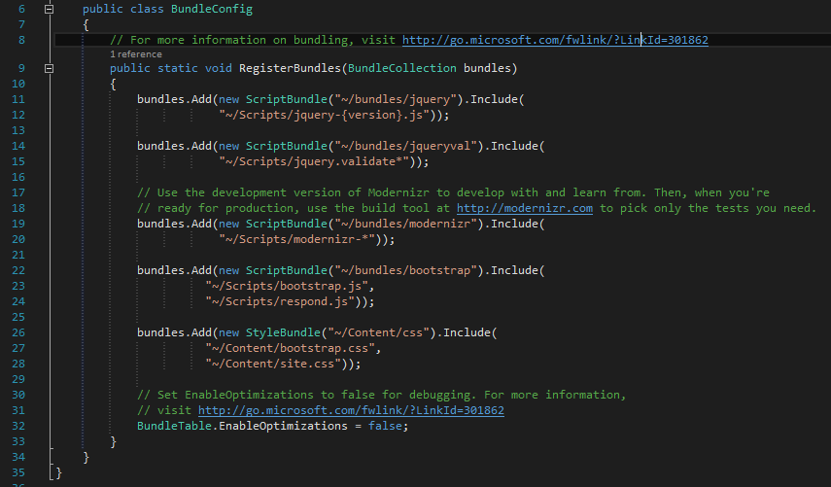
Bundle Asp.Net MVC
Exemplo:
Uso do Bundle @Styles.Render("~/Content/css") @Scripts.Render("~/bundles/jquery")

